Slide 1
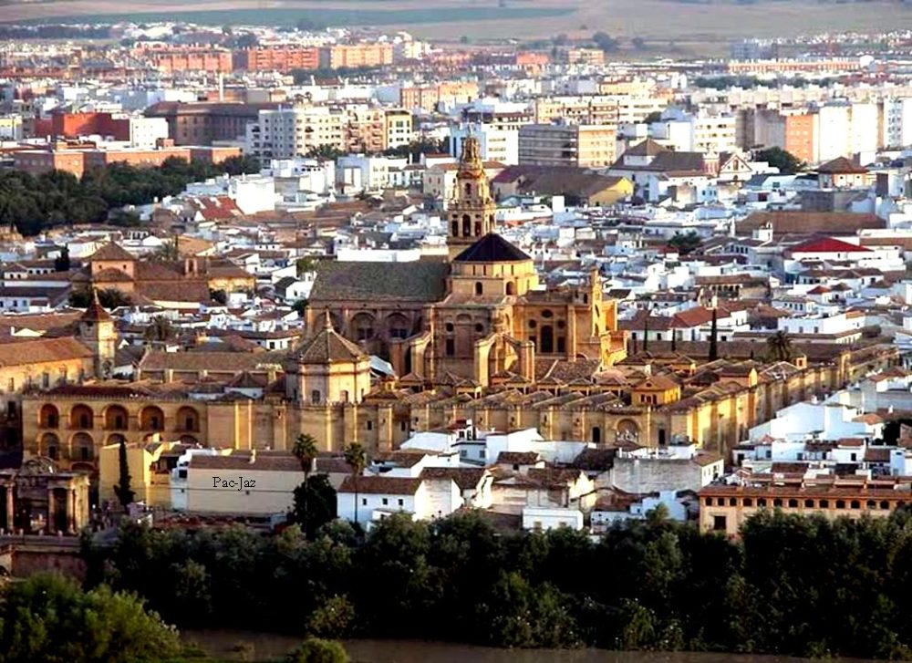
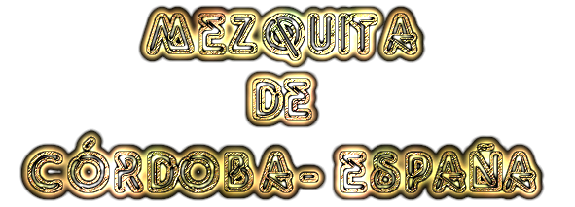

Slide 2
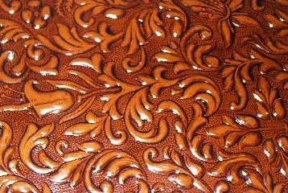
Catedral de la Asunción de Nuestra Señora, antes de "Santa María Madre de Dios", es el nombre eclesiástico de la Catedral de Córdoba, o Antigua Mezquita de Córdoba. El edificio, declarado Patrimonio Cultural de la Humanidad junto con el centro histórico de Córdoba , se comenzó a construir en el 786 en el lugar que ocupaba la basílica visigótica de San Vicente Mártir . En 1238 , tras la Reconquista , se llevó a cabo la conversión de la mezquita en una catedral cristiana con la ordenación episcopal de su primer obispo, Lope de Fitero. En 1523 se empezó la construcción de una basílica renacentista de estilo plateresco en el centro del edificio musulmán. Hoy constituye el monumento más importante de Córdoba ,y también de toda la arquitectura andalusí, junto con la Alhambra La mezquita fue objeto de ampliaciones durante el Emirato de Córdoba y el Califato de Córdoba .
Con 23.400 metros cuadrados, fue la segunda mezquita más grande del mundo en superficie, por detrás de la Mezquita de la Meca, siendo sólo alcanzada posteriormente por la Mezquita Azul (Estambul , 1588). Una de sus principales características es que a diferencia de la mayoría de mezquitas, cuando fue construido el muro de la qiba no fue orientado hacia La Meca , sino 51º grados más hacia el sur uno de los motivos fue su cercanía al río Guadalquivir, que impidió su avance hacia el sur, lo cual la incapacita para una posible oración o Salat musulmán, uno de los cinco pilares del islam

Slide 3
El edificio es el cabildo catedralecio de la Diócesis de Córdoba y es propiedad de ésta, además está prohibido cualquier culto colectivo o rezo organizado no católico
Es uno de los espacios turísticos más visitados y se le ha considerado el primero de los 12 tesoros de España.
Está declarado Bien de interés cultural en la categoría de monumento.
Descripción del monumento
A la catedral se accede por la Puerta del Perdón (lado norte), de estilo mudéjar (1477), donde se observan las hileras de naranjos y palmeras. Las fuentes y los arcos de herradura que lo rodean junto a la puerta se levanta la mezquita que se compone de tres partes: "El Patio de los Naranjos", que en tiempos del Califato era el "Patio de las Abluciones" (conserva buena parte de su aspecto original), el alminar desmochado parcialmente y rodeado, a principios del siglo XII de un «encofrado» de estilo herreriano
La puerta de Las Palmas da acceso a la mezquita: hay un bosque de 1.300 columnas de mármol jaspe y granito sobre las que se apoyan trescientos sesenta y cinco arcos de herradura bicolores. El mihrab, lugar santo que señala la dirección Sur y no la de La Meca , de acuerdo con la voluntad de Abderramán (hacia el río porque le llevaba hasta su Damasco atal).

Slide 4
Esta es una de las hipótesis, pero hoy en día está más aceptada la teoría de que la nave principal de la mezquita sigue la orientación de la calle principal (cardo) de la antigua Córdoba Romana (Colonia Patricia), como se ha atestiguado en las excavaciones arqueológicas realizadas en la ciudad. El mihrab es un joyel de mármol, estuco y mosaicos bizantinos brillantemente coloreados sobre fondo de oro y bronce, además de cobre y plata.
En el Lucernario se conservan los arcos lobulados de los muros y la cúpula. En la cabecera destacan los arcos, los mosaicos del muro y la estructura y decoración de las cúpulas a base de arcos cruzados.
Tras la conquista de Córdoba por los cristianos , éstos utilizaron la mezquita para celebrar su culto, pero en el siglo XVI cuando el Islam fue definitivamente expulsado de la península ibérica , los vencedores quisieron adecuarla a sus creencias: construyeron una catedral renacentista en sus naves centrales, a cargo de Hernán Ruíz , llamado "el viejo", y luego, de su hijo, en pleno corazón de la mezquita, alterando la perspectiva original.
De la antigua iglesia cristiana, destruida para construir en su solar la mezquita, apenas quedó rastro y solo a raíz de algunos trabajos iniciados en la década de 1940 se lograron recuperar algunos de sus restos en el subsuelo de la Catedral, fundamentalmente mosaicos y los pilares.

Slide 5
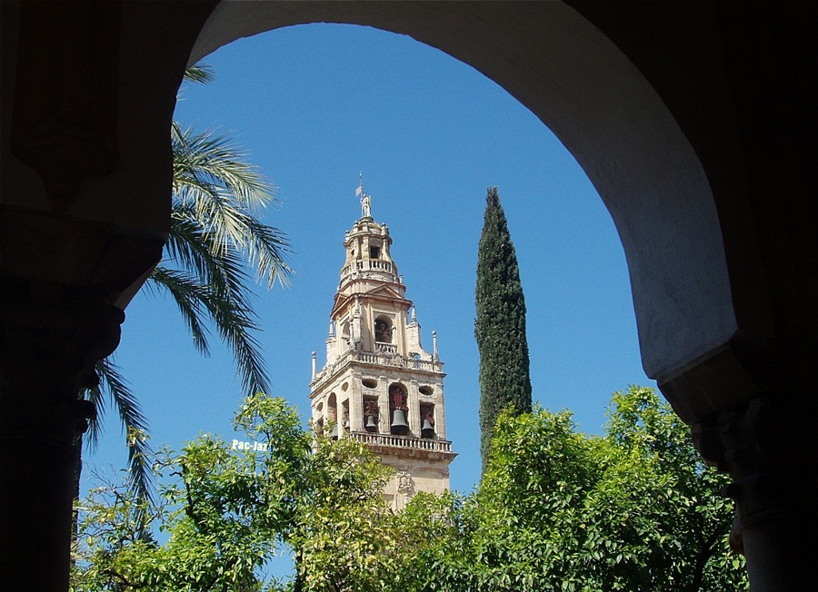

Slide 6
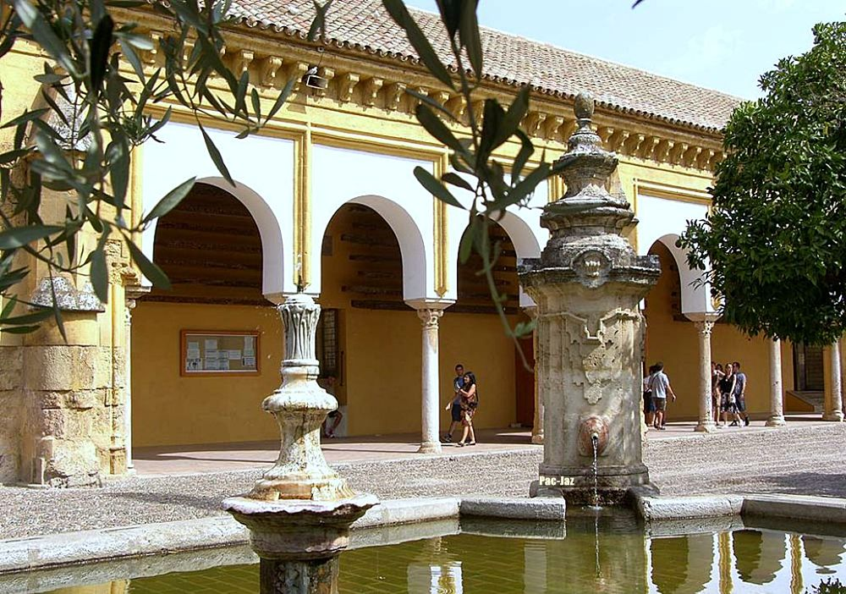
Diversas Entradas a La Mezquita

Slide 7
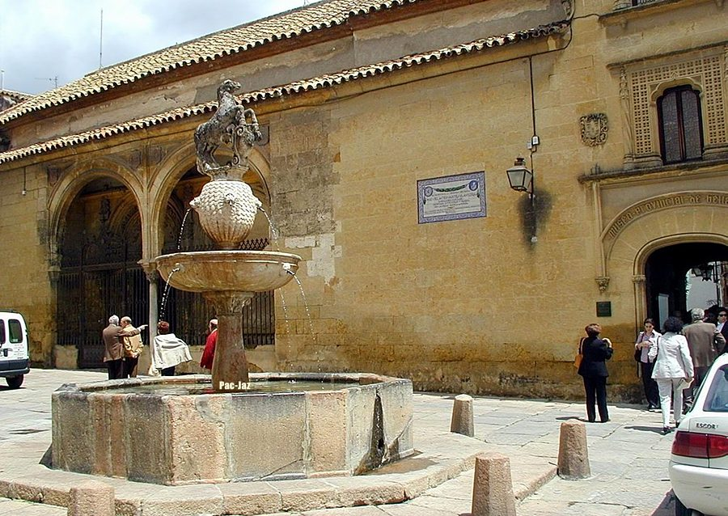

Slide 8
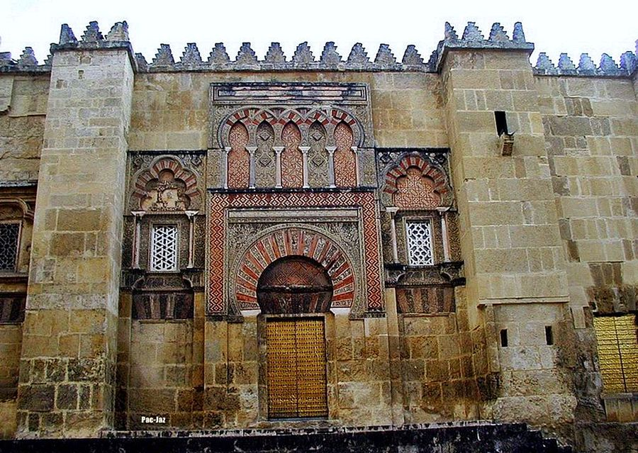

Slide 9
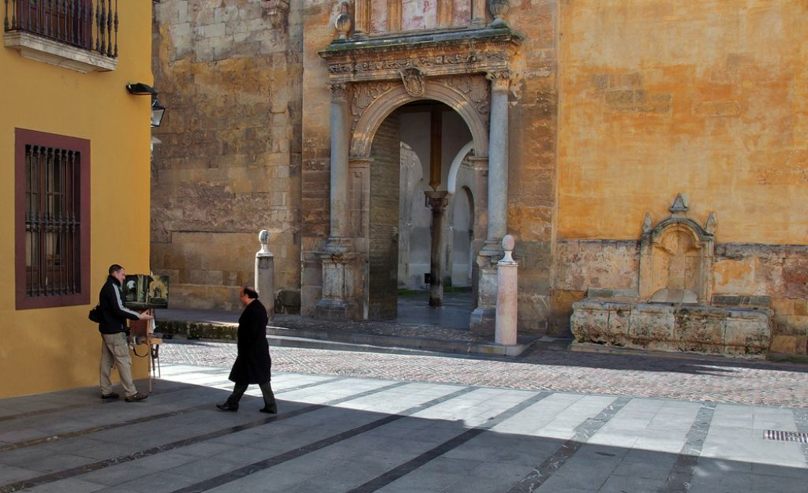

Slide 10
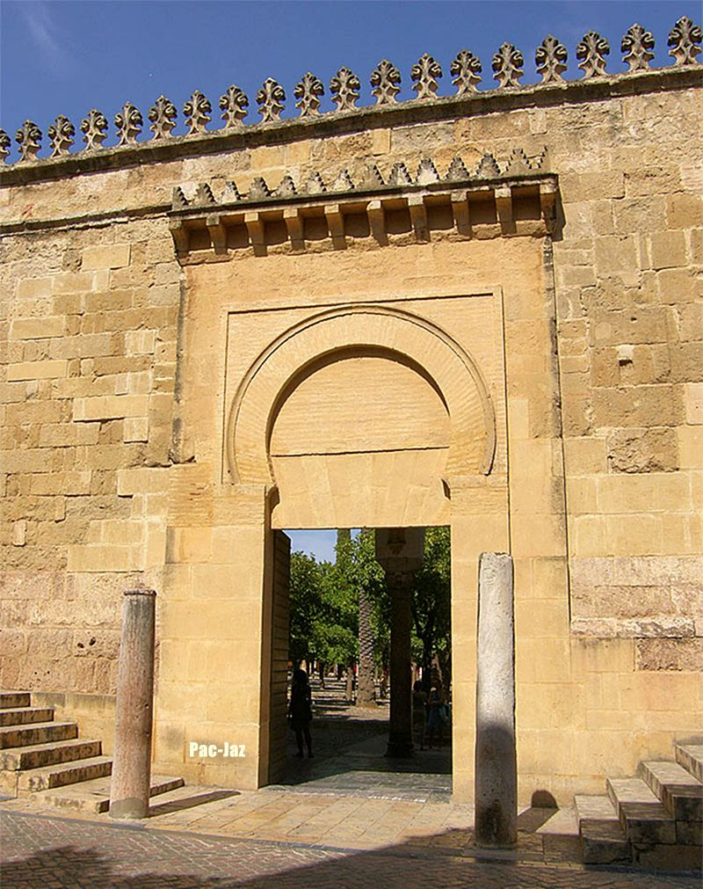

Slide 11
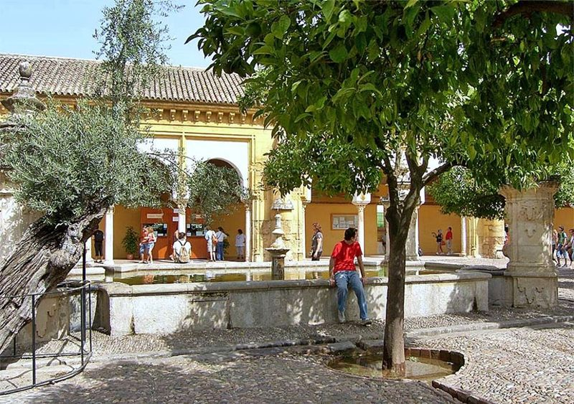

Slide 12
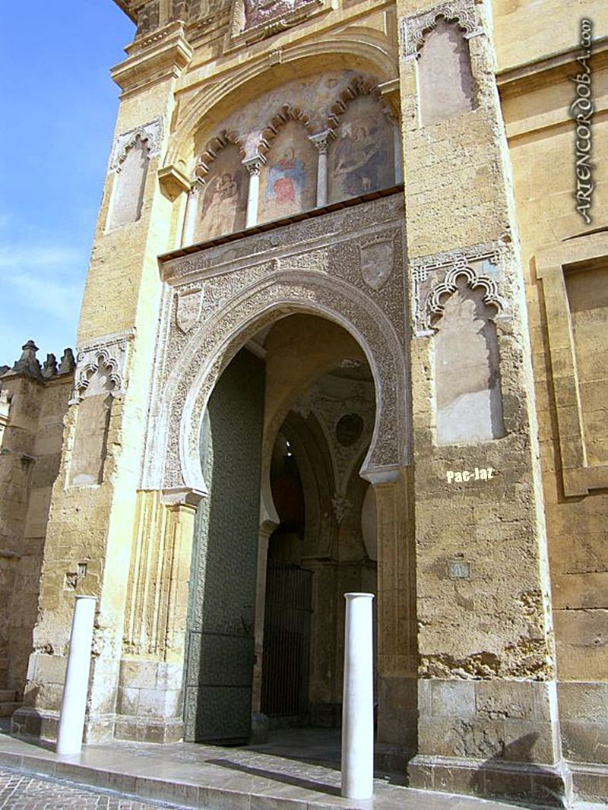

Slide 13
Orígenes cristianos: la Basílica visigóda San Vicente .Tras caer Córdoba bajo dominio sarraceno, la basílica visigótica de San Vicente, que había sido el templo cristiano más importante de la ciudad desde el siglo V, fue expropiada a los cristianos y destruida para construir en su lugar una mezquita. Según una versión sucinta del relato tradicional, la mezquita de Córdoba habría sido iniciada bajo el reinado del primer emir Omeya Alderramán I entre el 780 y el 785 , sobre la planta de la iglesia cristiana, cambiando la orientación de su eje. Sufrió sucesivas ampliaciones en los siglos IX y X y fue concluida bajo mandato de Almazor . La más importante de las ampliaciones es la de Alhaken II a la que pertenecen los arcos del Mihrab. En estos arcos se puede ver la evolución de la construcción: las columnas visigodas con sus arcos de herradura les resultaron demasiado bajos a los musulmanes por lo que decidieron añadir pilares sobre las columnas y disponer arcos más altos sin derribar los anteriores y policromando en rojo y blanco todos con lo que se construyó la célebre y más conocida imagen de la Mezquita de Córdoba. Fue lugar de reuniones a la vez religiosas y políticas pues podía albergar hasta veinte mil personas.
Las excavaciones arqueológicas dirigidas por el arquitecto F elíx Hernández en 1930 demostraron la existencia en el subsuelo de la actual Catedral de todo un complejo episcopal que puede datarse entre los siglos IV y VI. Allí se encuentran los restos arqueológicos de la basílica visigótica dedicada a San Vicente Mártir, la domus episcopalis, y la escuela clerical y los servicios de caridad del Obispo.

Slide 14
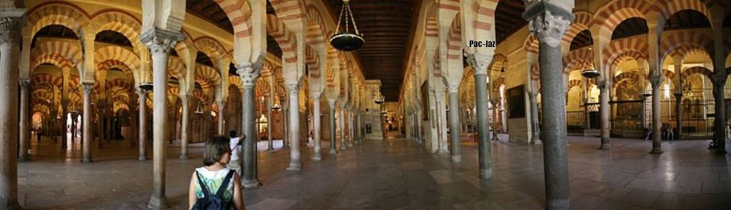

Slide 15
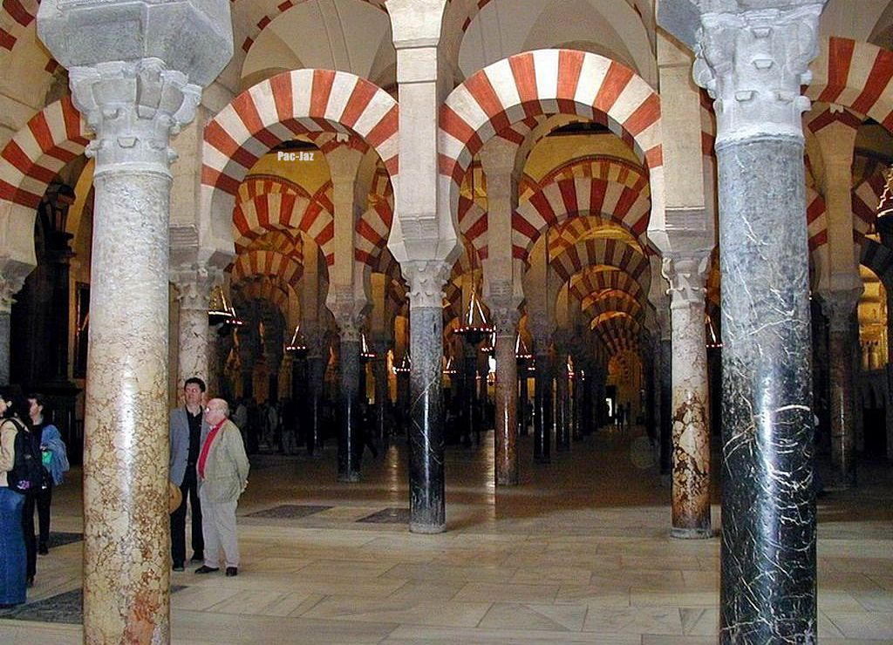

Slide 16
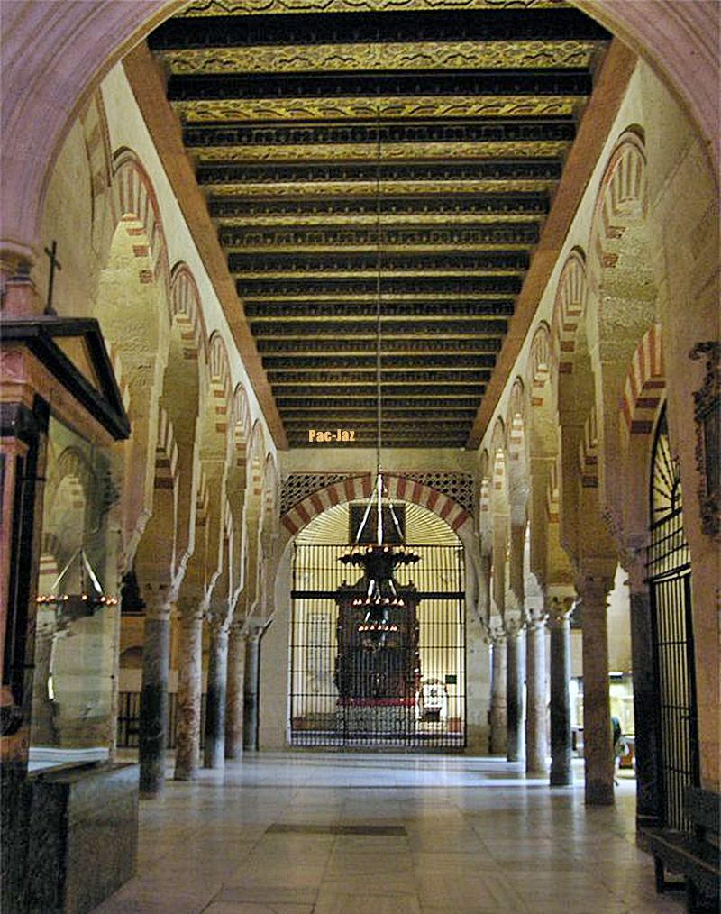

Slide 17
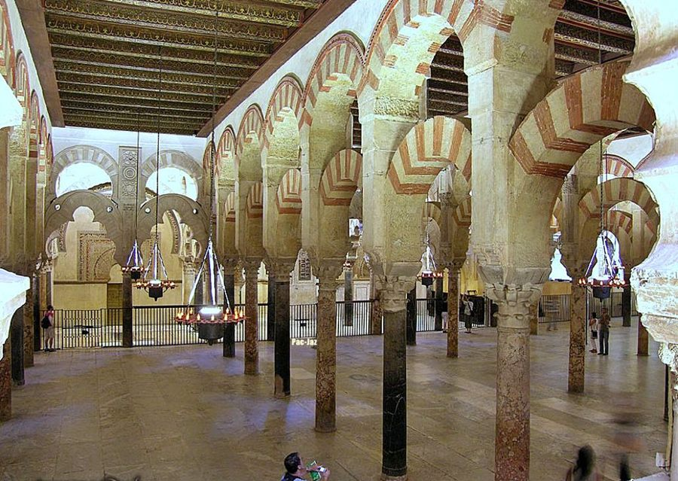

Slide 18
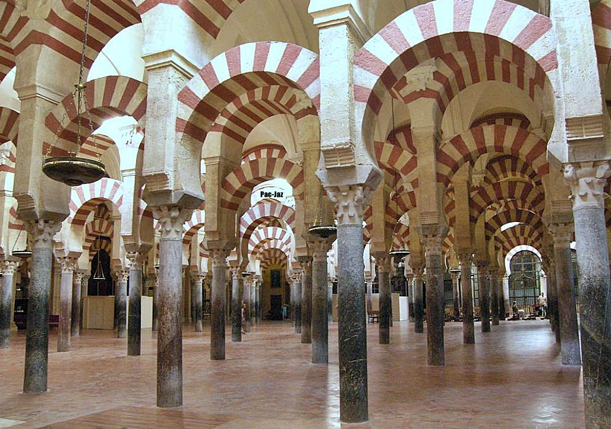

Slide 19
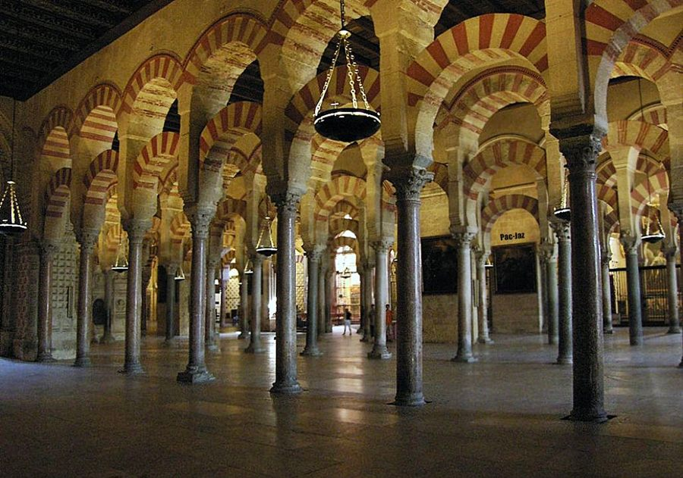

Slide 20
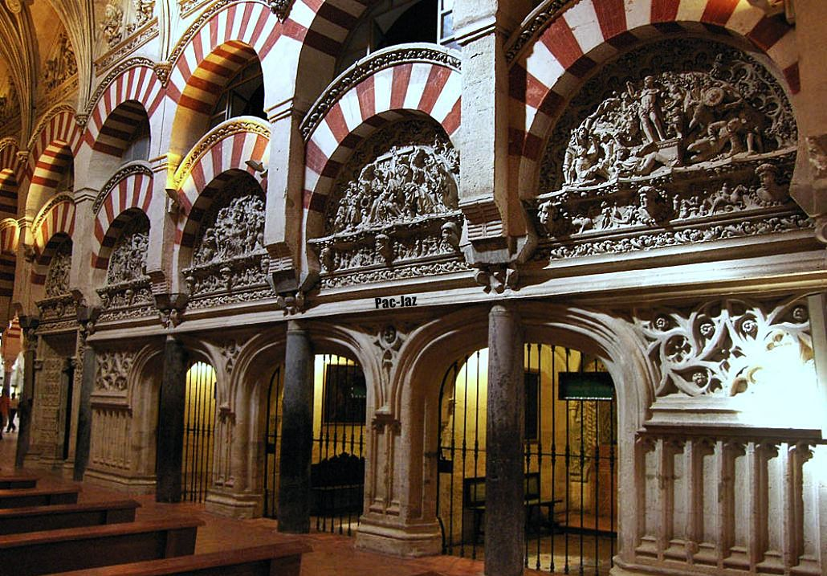

Slide 21
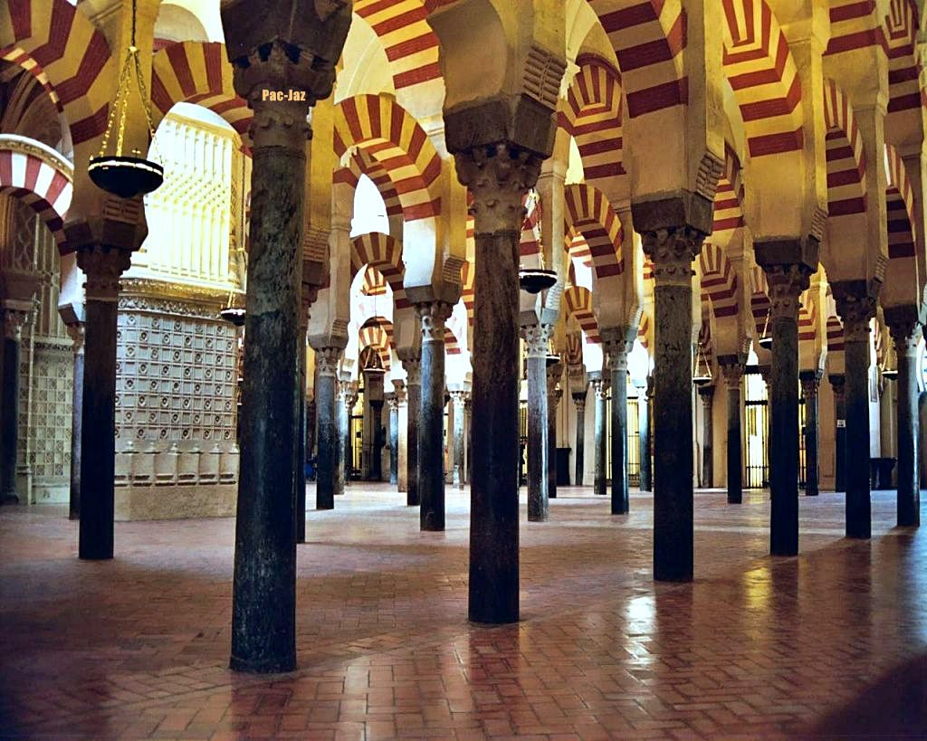

Slide 22
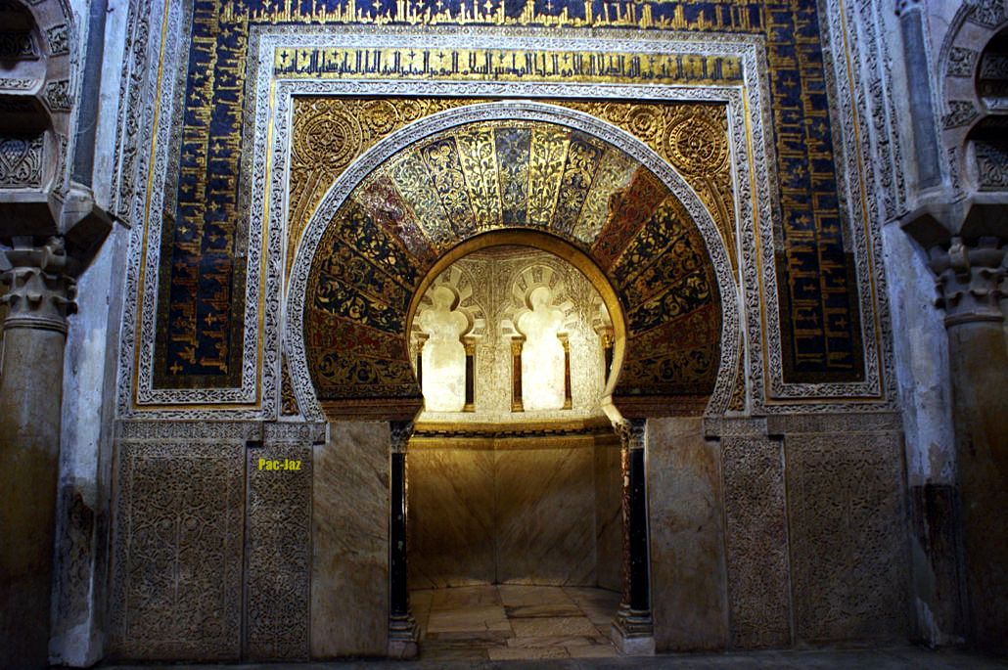

Slide 23
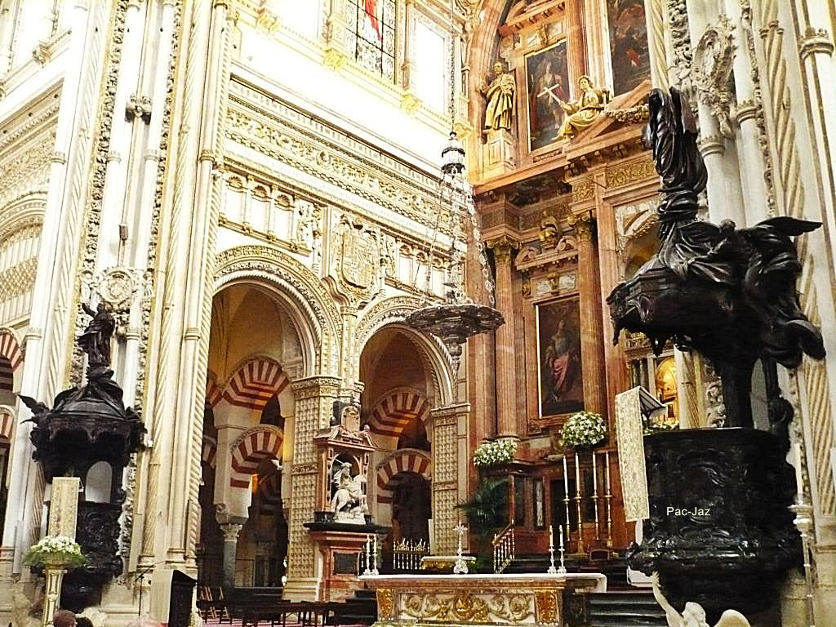

Slide 24
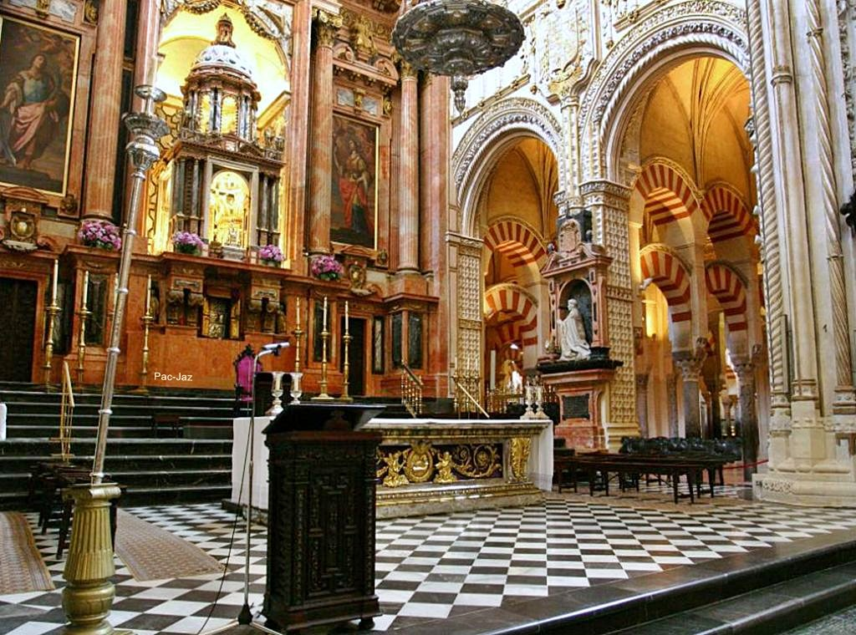

Slide 25
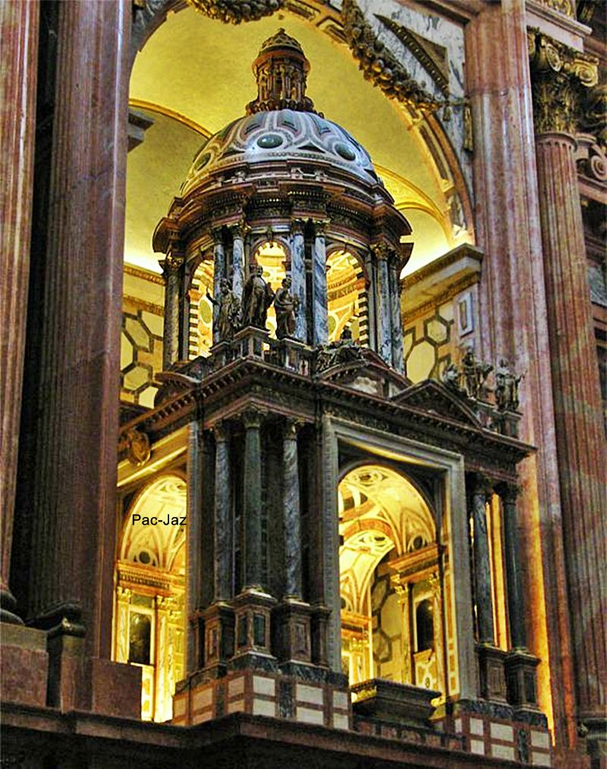

Slide 26
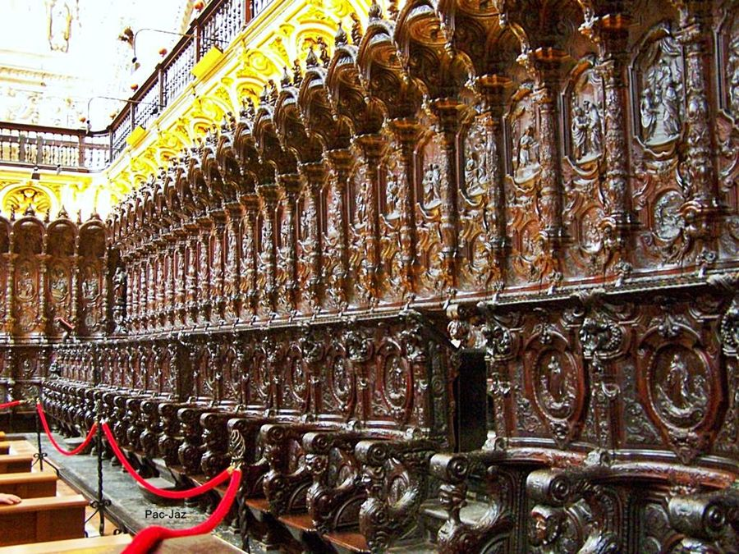

Slide 27
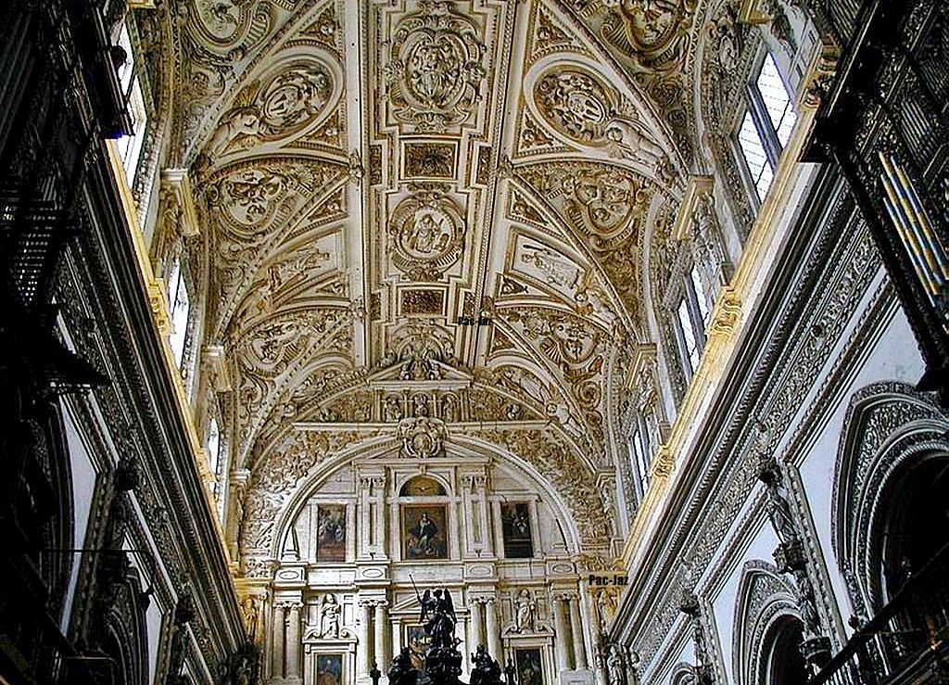

Slide 28

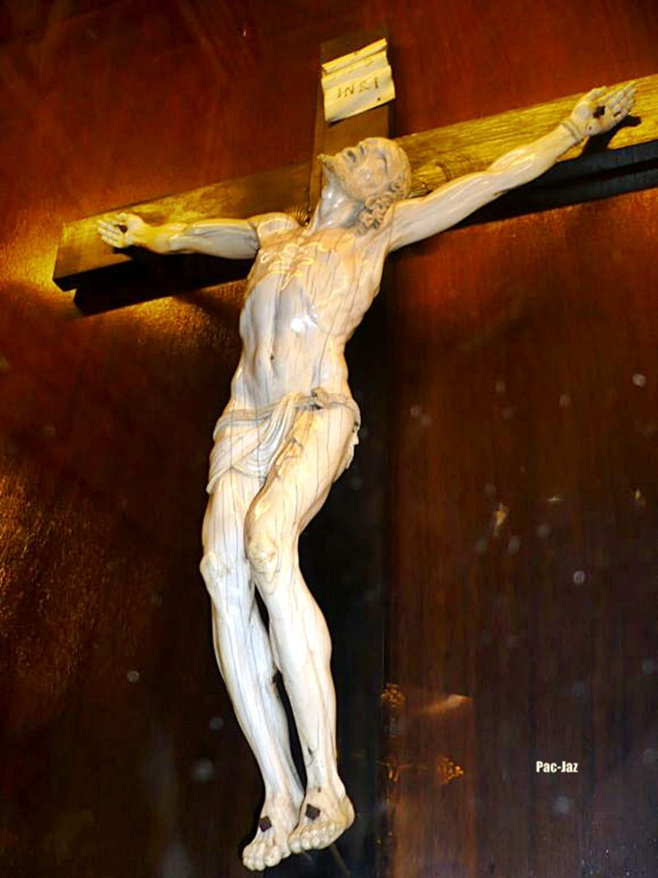

Slide 29
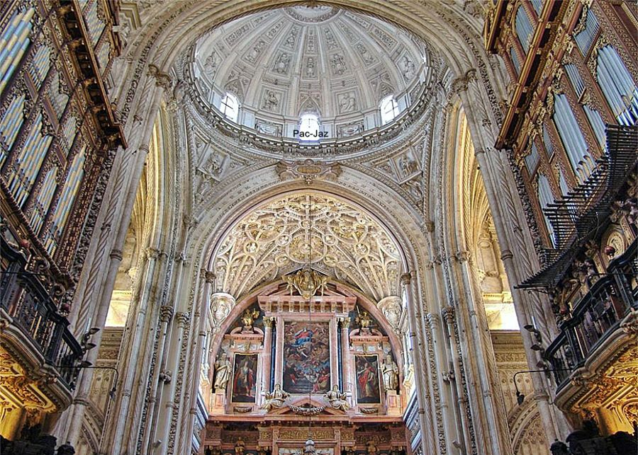

Slide 30
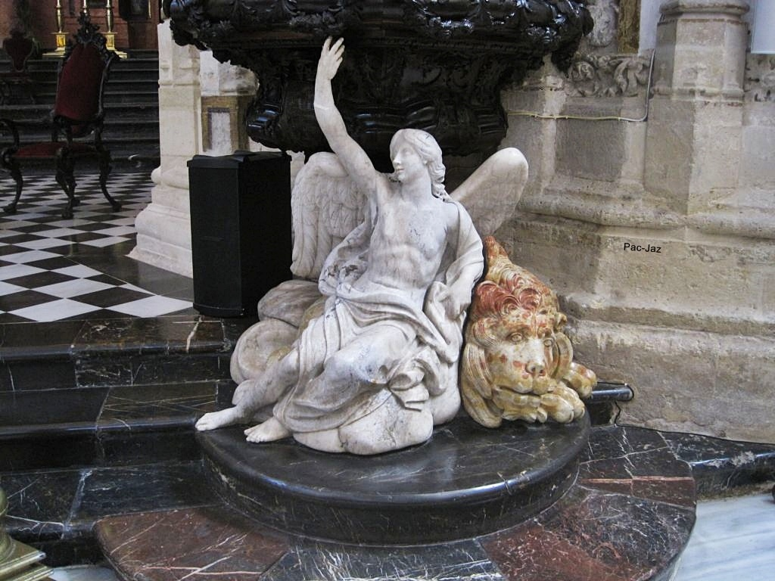

Slide 31
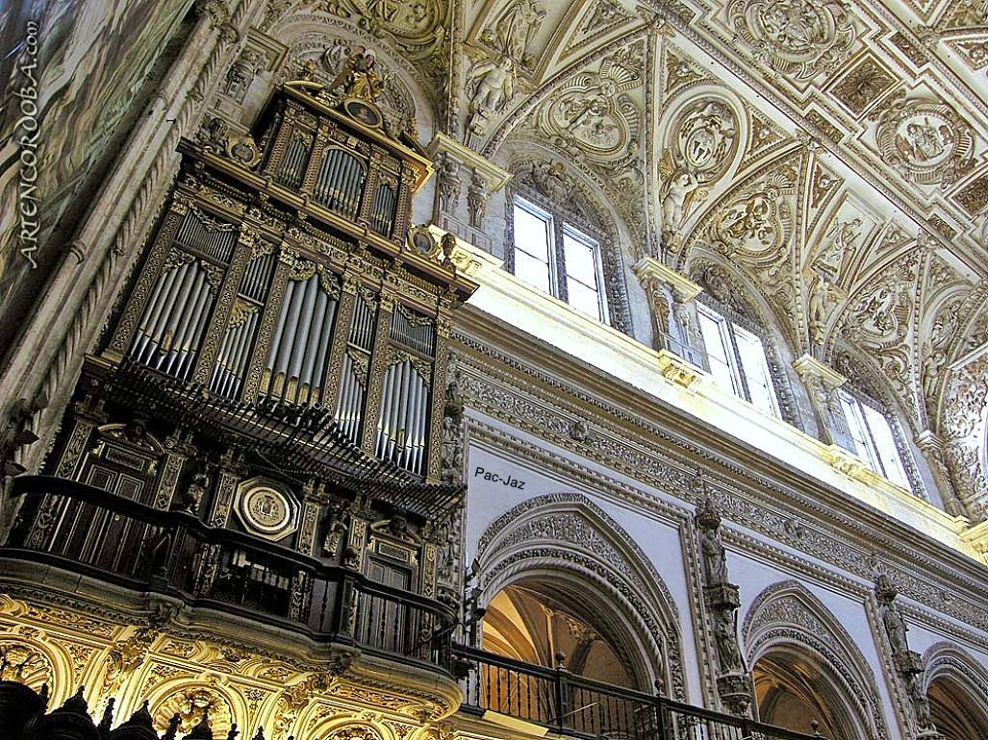

Slide 32
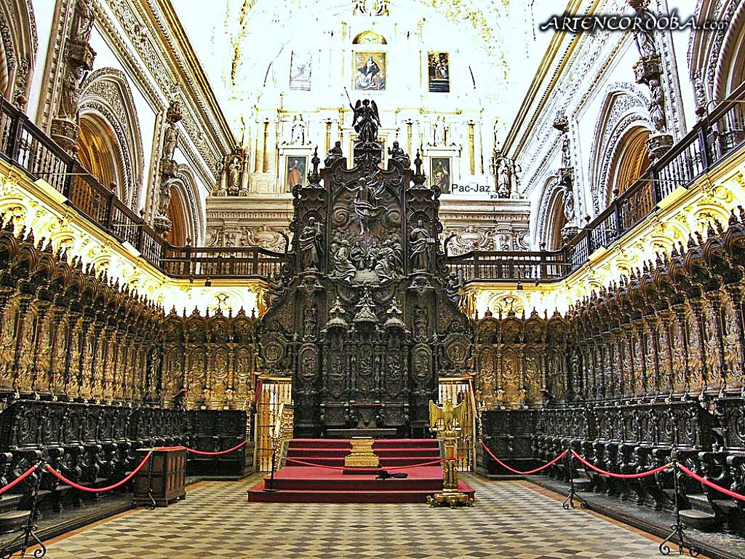

Slide 33
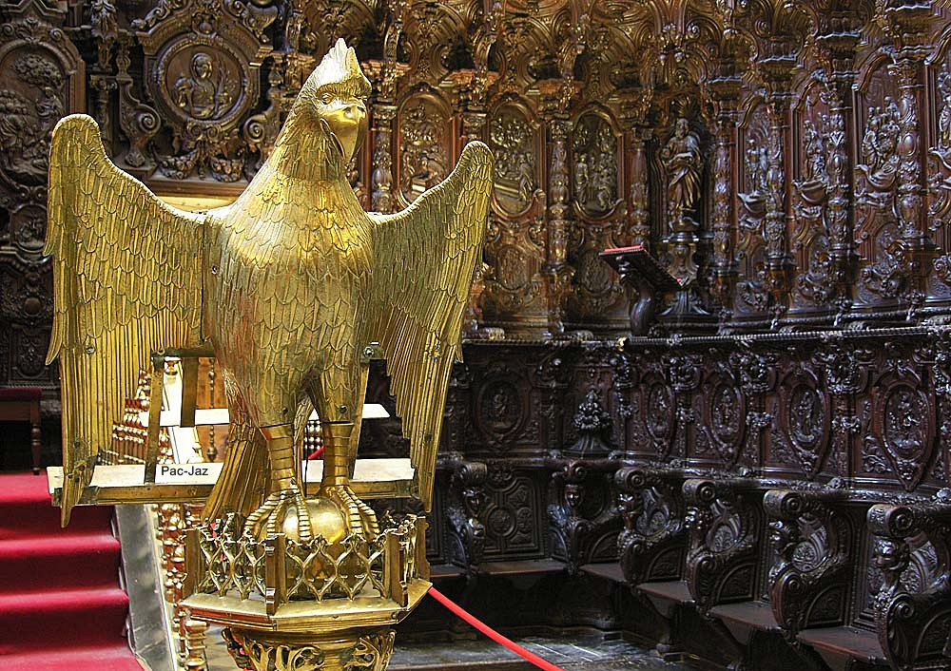

Slide 34
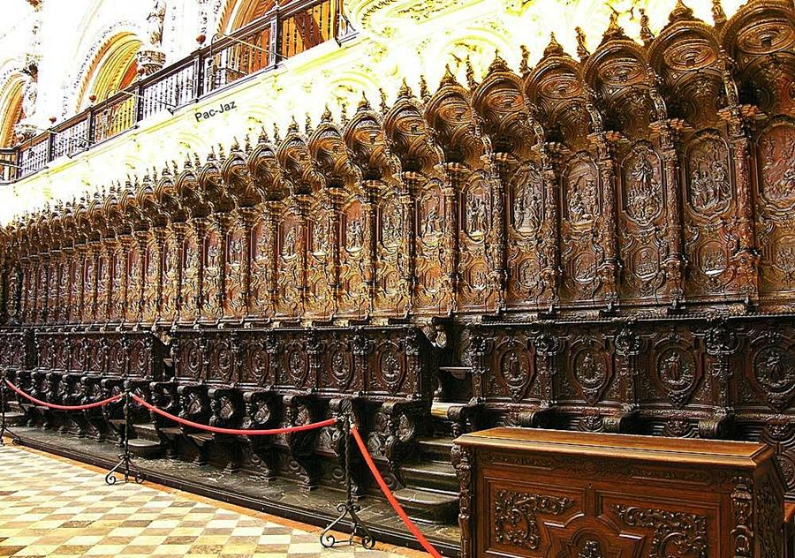

Slide 35
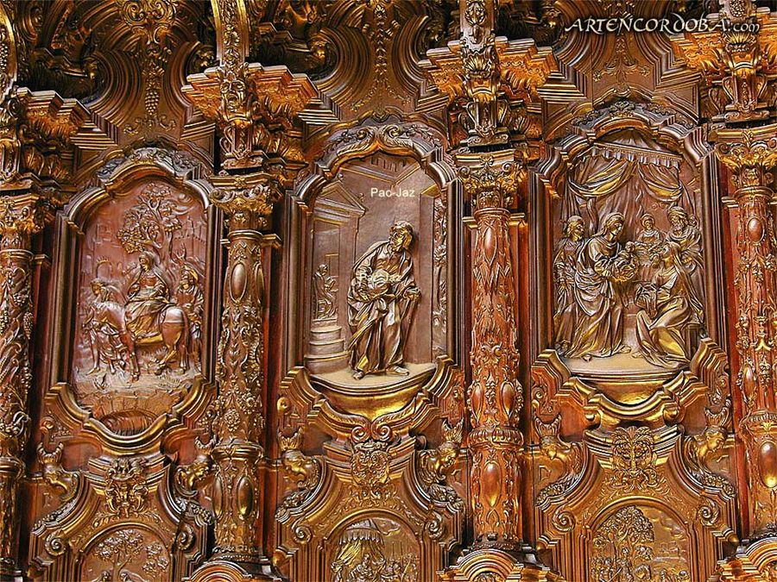

Slide 36
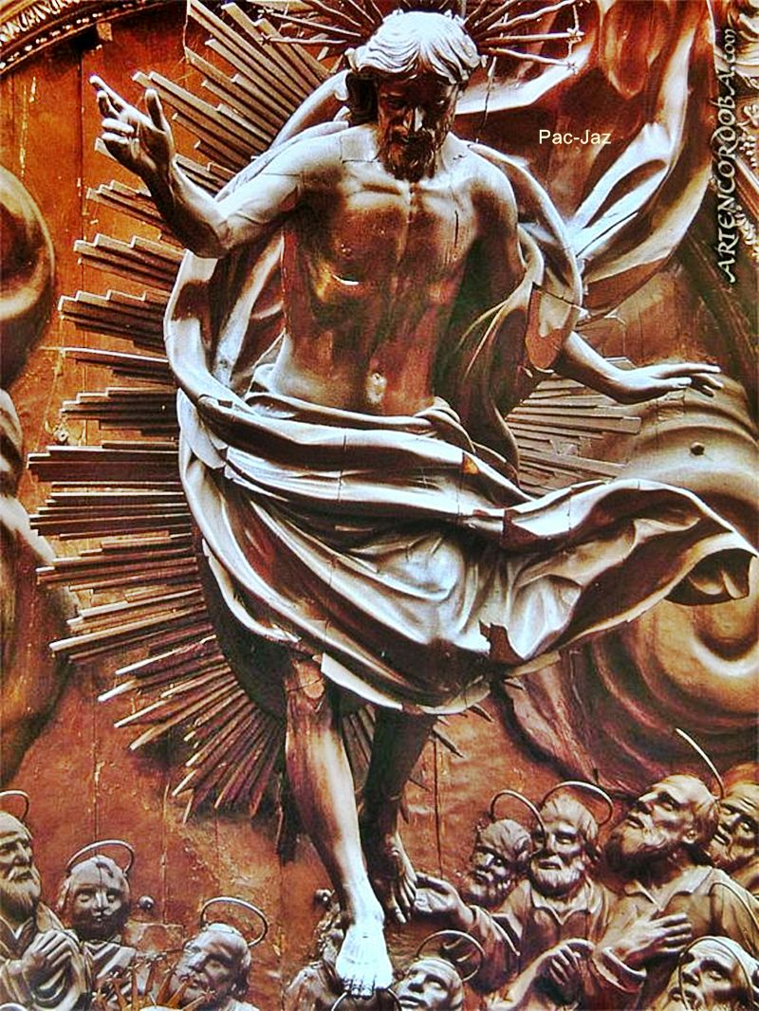

Slide 37
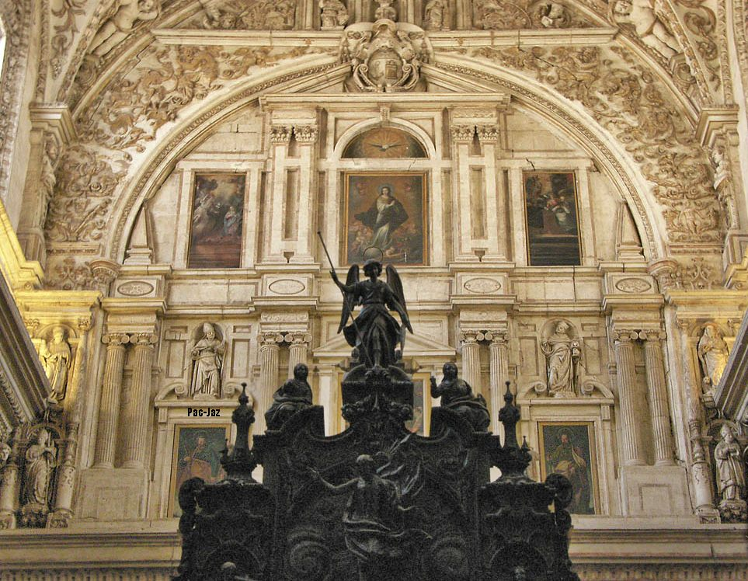

Slide 38
Capilla Real de la Mezquita-Catedral de Córdoba. Capilla situada en la Mezquita Catedral de Córdoba
En 1371, por deseo de Enrique II de Castilla , se terminó de edificar la Capilla Real de la Mezquita-Catedral de Córdoba, y a ella fueron trasladados los restos mortales de Fernando IV y Alfonso XI En esos momentos se colocó el suelo elevado que en la actualidad cubre la Capilla Real y se redecoró con veserías mudéjares todo el espacio superior de la capilla, que estaba concebida como un túmulo elevado. En el piso superior de la capilla estaban sepultados los monarcas Fernando IV y Alfonso XI, en ataúdes de madera, estando el de Fernando IV colocado en el lado del evangelio y el de Alfonso XI en el lado de la epístola , según se deduce de un informe elaborado por Bernardo José Aldrete en 1637 con el fin de que la nueva Capilla Real de la Mezquita-catedral no fuera construída aquí.
En 1362 Pedro de Jérica, descendiente de Jaime I el conquistador , y que había acudido alreino de Catilla y León para servir a Pedro I de Castilla en su lucha contra el rey de Granada, dispuso que su cadáver fuera sepultado en la Capilla Real de la Mezquita-catedral de Córdoba, a los pies de donde estaba enterrado Alfonso XI.
En el siglo XVI el cuerpo inferior de la Capilla Real, conocido como Capilla de los Santos Juanes, fue utilizado por el arcediano Francisco de Simancas para sepultar en él a varios de sus familiares, para lo cual había obtenido la correspondiente autorización en 1540

Slide 39
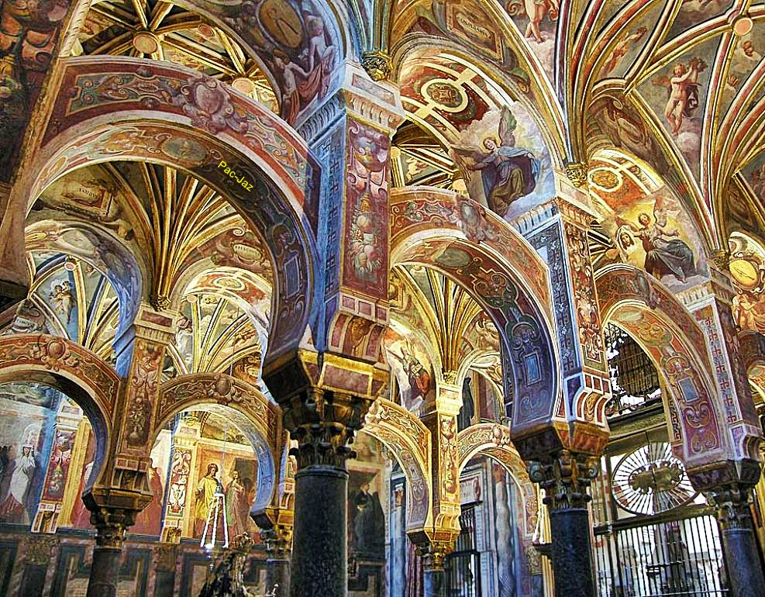

Slide 40
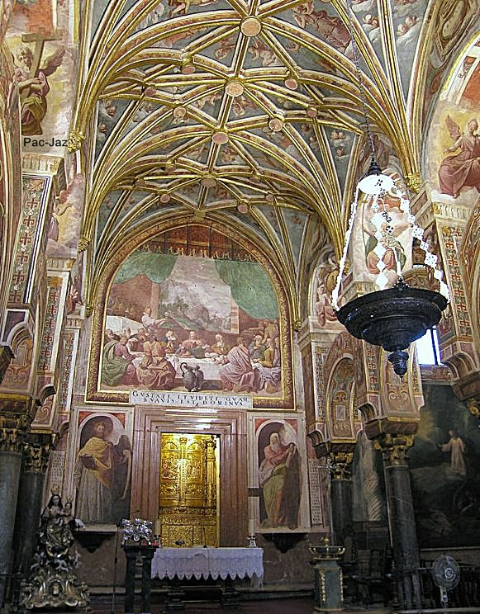

Slide 41
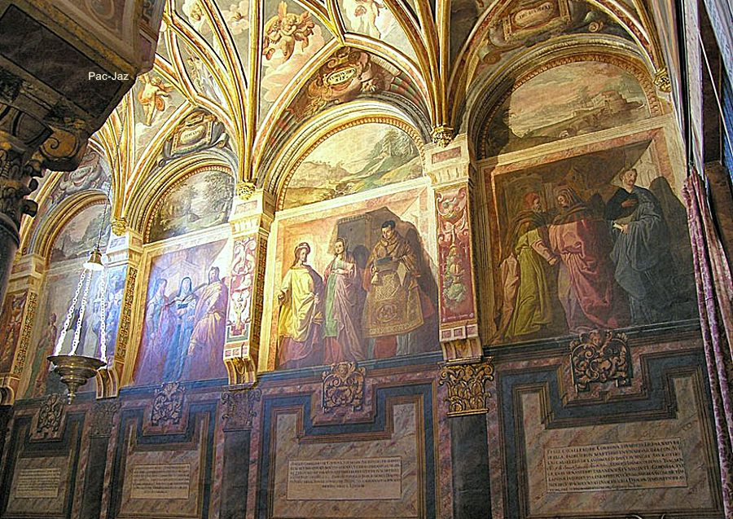

Slide 42
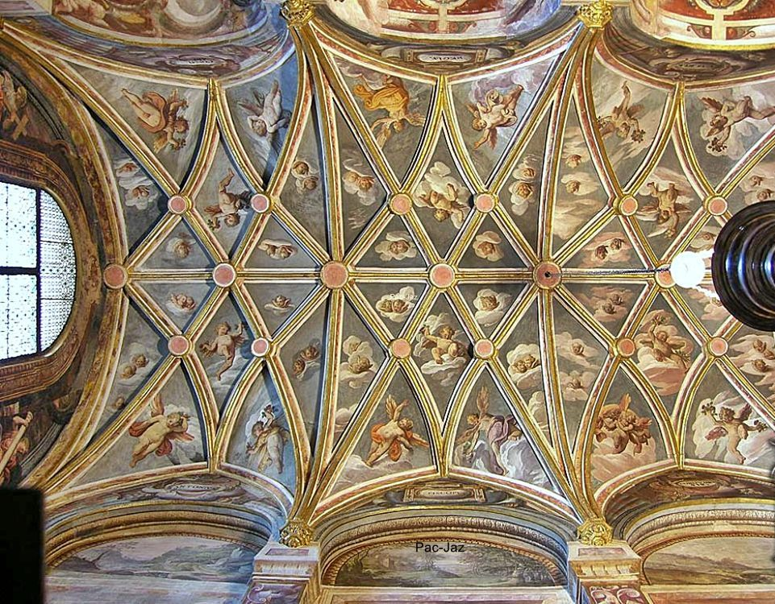

Slide 43
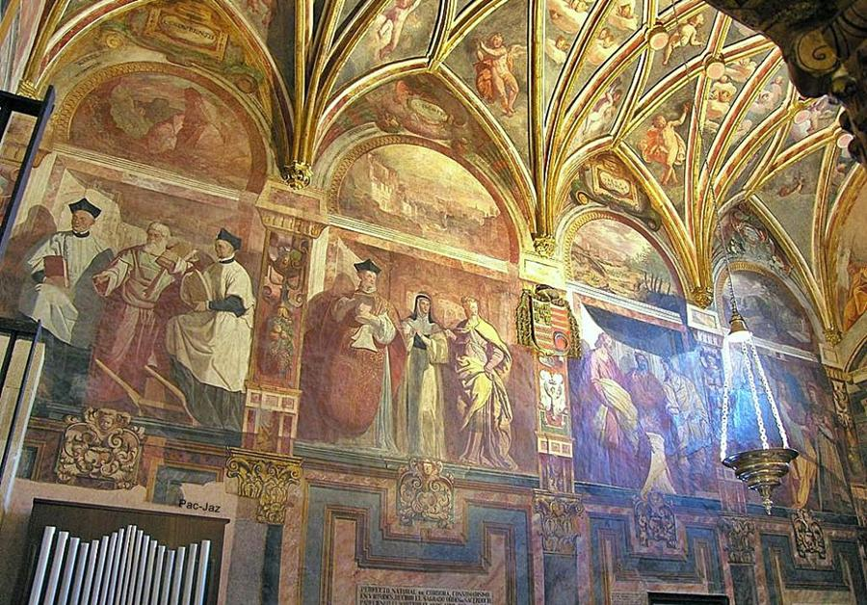

Slide 44
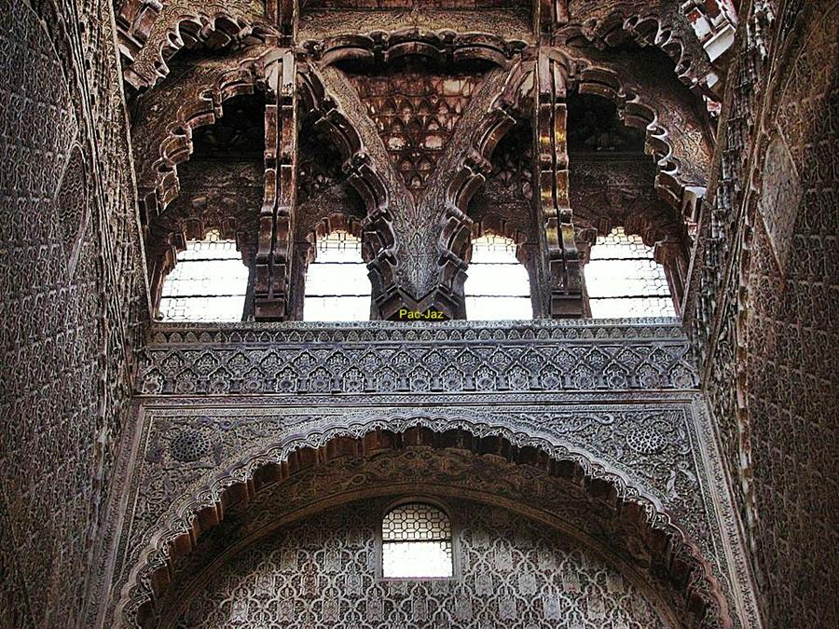

Slide 45
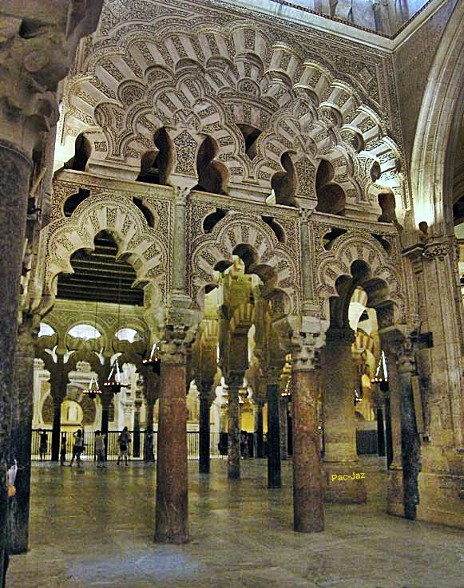

Slide 46
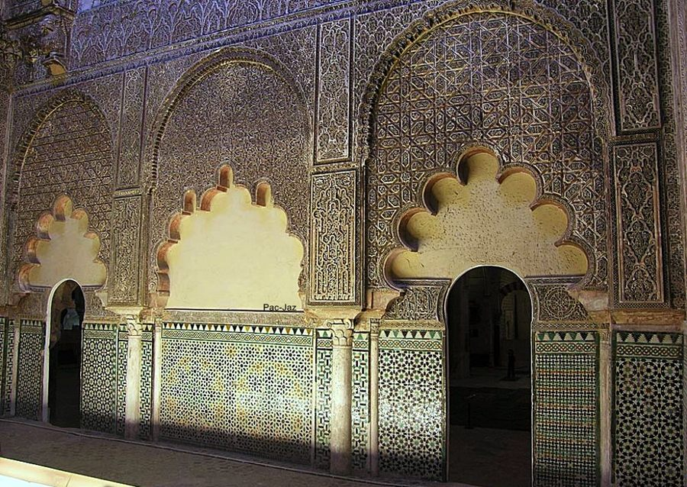

Slide 47
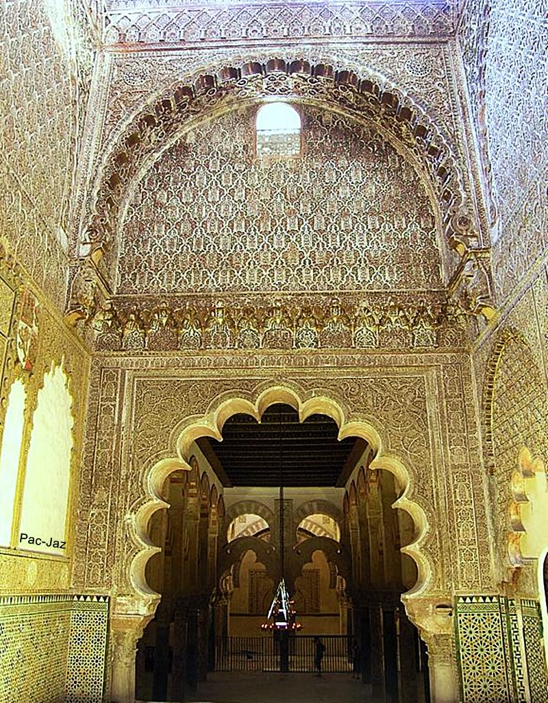

Slide 48
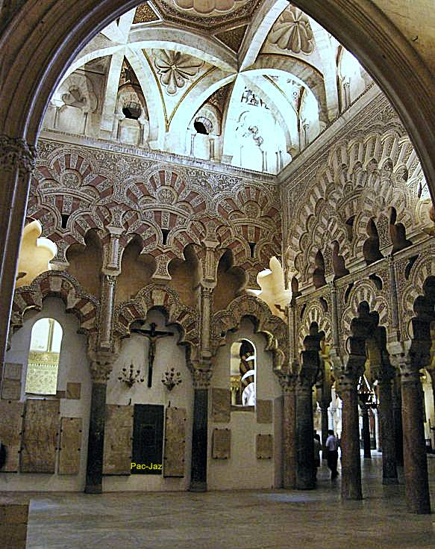

Slide 49
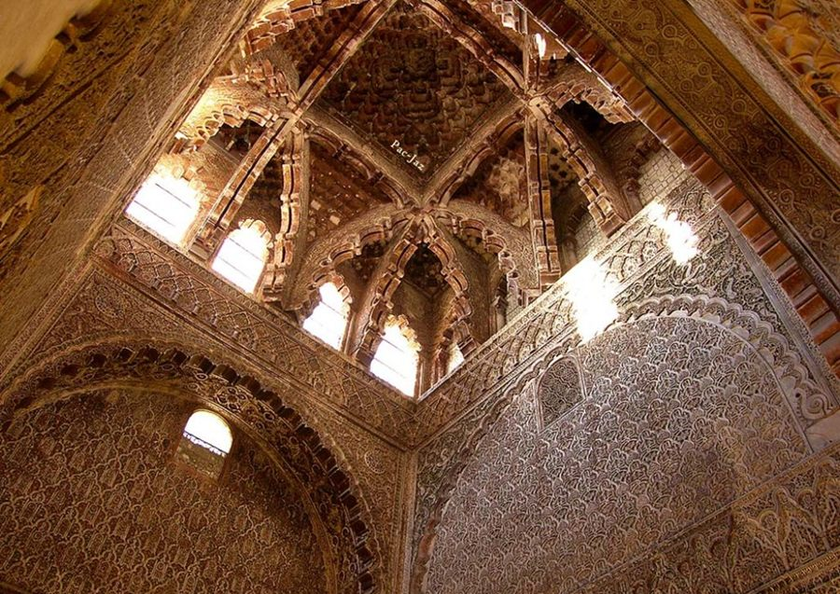

Slide 50
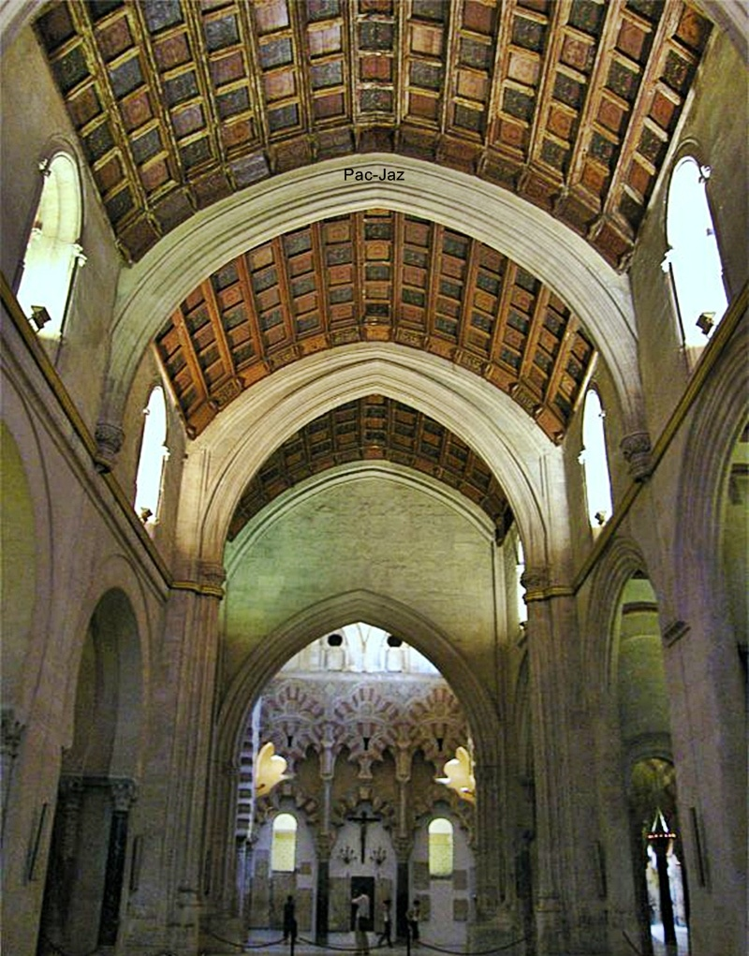

Slide 51
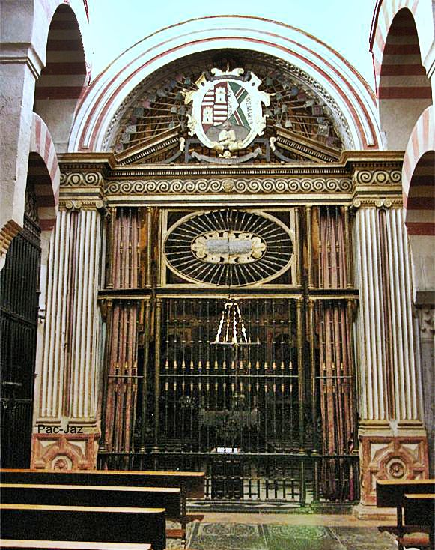

Slide 52
El Tesoro de la Catedral se encuentra en la "Capilla de Sta. Teresa" y estancias adjuntas. En esta capilla puede destacarse el "Sepulcro del Cardenal Salazar y Góngora", auténtica figura del siglo XVIII cordobés, conocido por sus numerosas aportaciones a la ciudad, caso del hospital que lleva su nombre, hoy Facultad de Filosofía y Letras. Como uno de sus tesoros principales, guarda la catedral, la Custodia labrada por Enrique de Arfe . Mide 2,63 metros de altura y pesa más de 200 kilos, esta custodia procesiona todos los años por la calles de Córdoba el día del Corpus Representa una catedral gótica de planta dodecagonal, se compone de dos cuerpos que alojan en un interior al viril y una imagen de la Virgen de la Asunción. Sufrió una restauración en el año 1735 , donde Damián de Castro le añadió un basamento y elementos decorativos barrocos y en el año 1966 fue aureolado con brillantes el viril.
Hay una colección de portapaces, cálices y copones de oro y plata así como grandes cruces, de materiales preciosos una de ellas donada a la catedral por el obispo Diego de Mardones en el año 1620

Slide 53
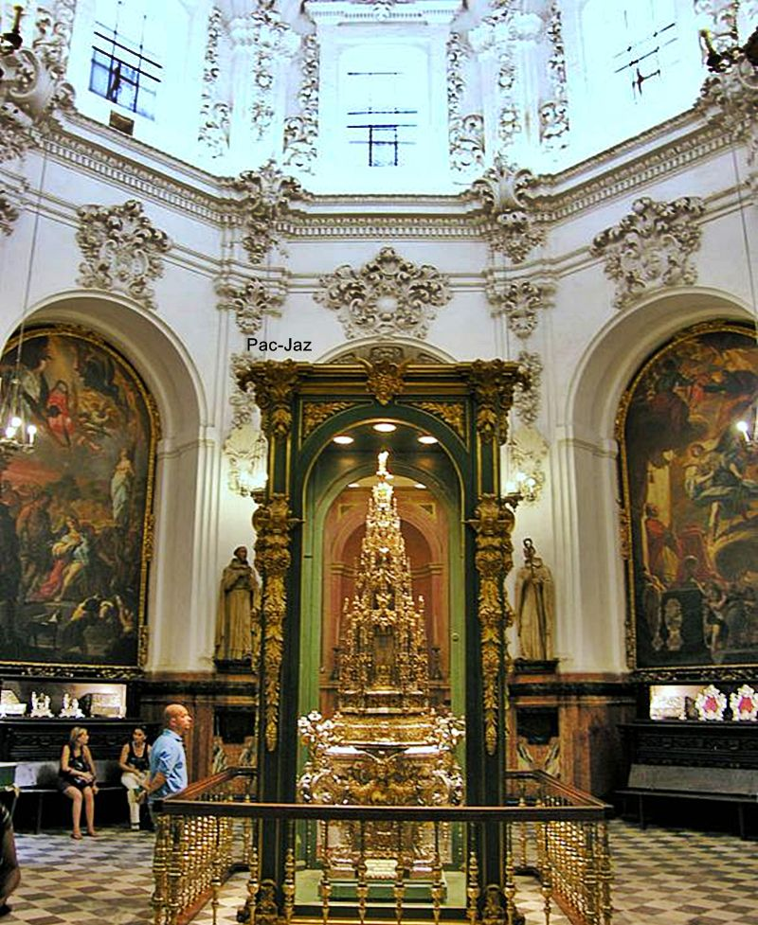

Slide 54
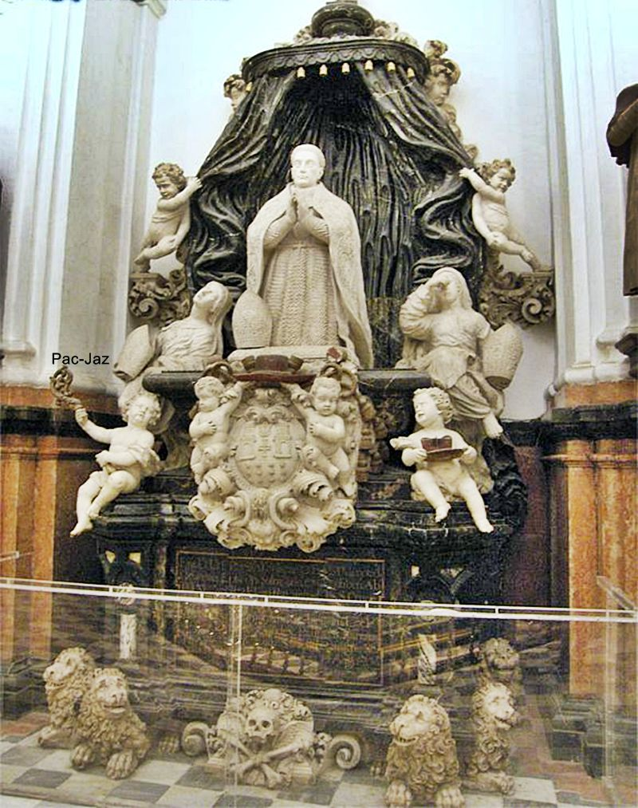

Slide 55


Slide 56


Slide 57


Slide 58


Slide 59


Slide 60


Slide 61


Slide 62


Slide 63


Slide 64


Slide 65


Slide 66


Slide 67


Slide 68


Slide 69


Slide 70


Slide 71


Slide 72


Slide 73


Les dejamos aquí un enlace de fotografías virtuales e interactivas de la Mezquita Catedral de Córdoba (España) que de seguro que les va a encantar. Su manejo con el ratón o el cursor digital es sencillo y consta de un mapa que pulsando en diferentes sitios, se verán diferentes panorámicas en todas direcciones, se encuentran en el lado izquierdo ,haz clik en cada una para verlas .
http://www.catedraldecordoba.es/visita/index.html

Slide 74


Fotos - Pacolmo e Internet
Diseño - Jazmín
Textos - Internet

Slide 75



Accede a la sección que desees desde aquí:
Propia Creación
De la Red
Dedicatorias | Eróticos | Fechas Especiales
Graciosos | Historia y Arte | Lugares
Naturaleza y Ciencias | Política | Reflexión
Salud | Románticos | Religiosos
Dedicatorias | Eróticos | Fechas Especiales
Graciosos | Historia y Arte | Lugares
Naturaleza y Ciencias | Política | Reflexión
Salud | Románticos | Religiosos
Si deseas recibir pps periódicamente en tu correo electrónico subscríbete aquí:

